Slide 1
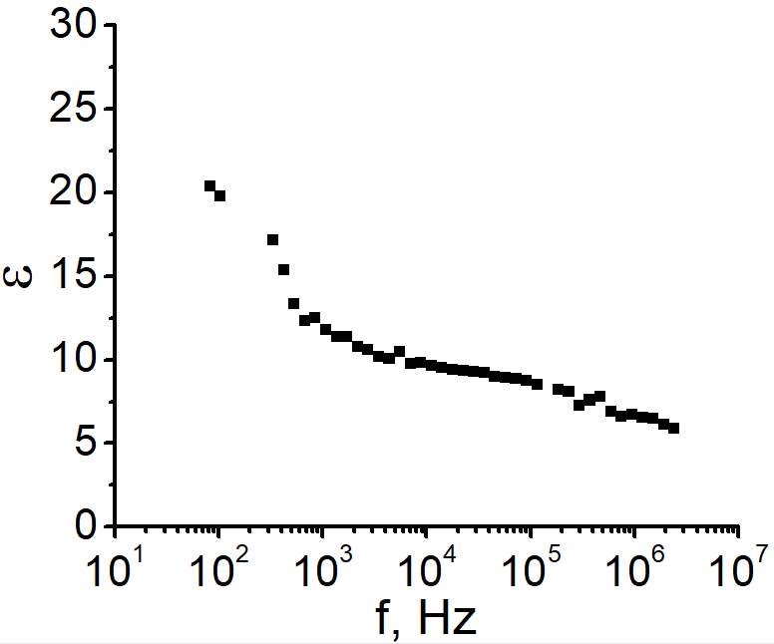
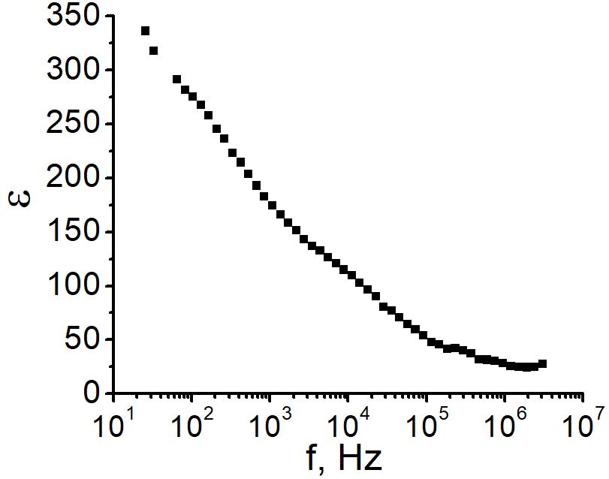
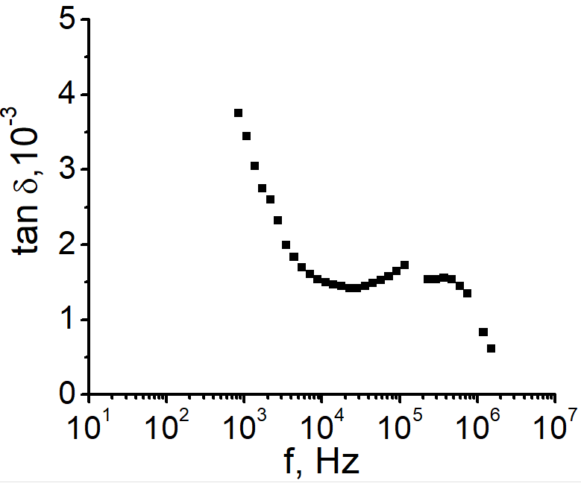
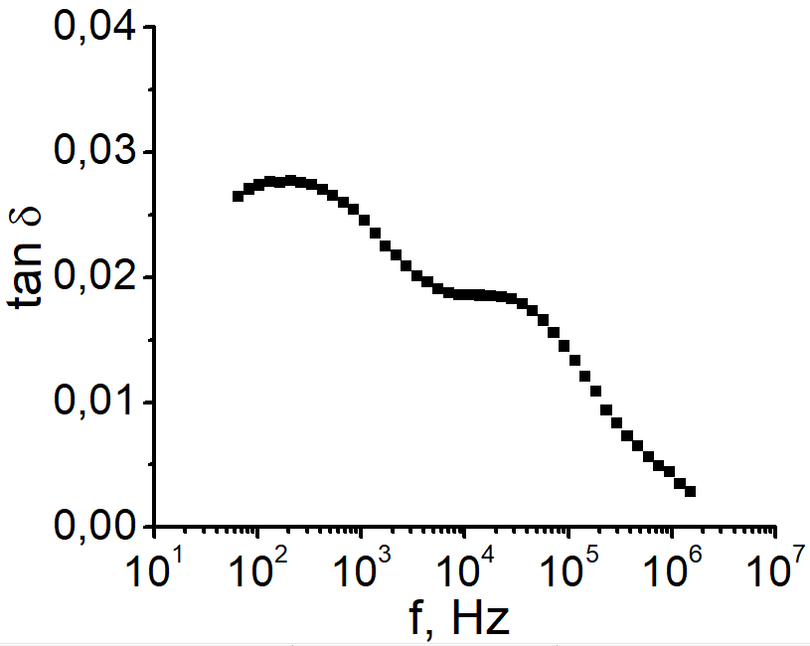
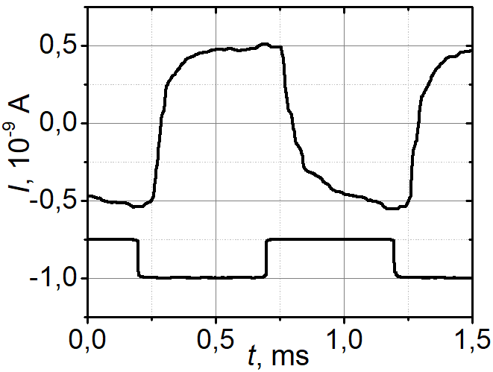
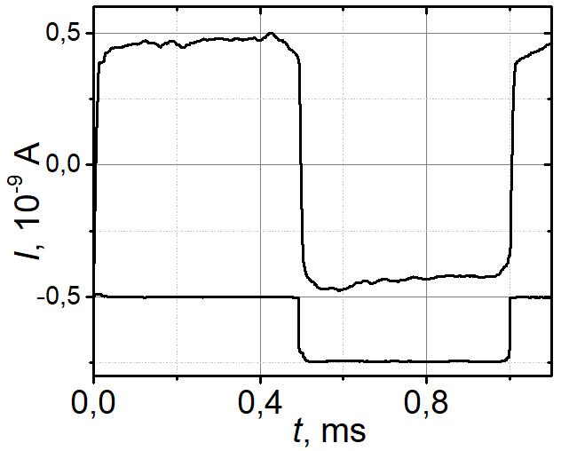
СРАВНИТЕЛЬНЫЙ АНАЛИЗ ЭЛЕКТРОФИЗИЧЕСКИХ ХАРАКТЕРИСТИК ОДНОСЛОЙНЫХ И ДВУХСЛОЙНЫХ МОНОКРИСТАЛЛИЧЕСКИХ ПЛАСТИН НИТРИДА АЛЮМИНИЯ
О.А. Шустова
Руководитель: д.ф.-м.н., профессор А.В. Солнышкин
Тверской государственный университет, кафедра физики конденсированного состояния
Постановка задачи
Нитрид алюминия (AlN) является перспективным материалом для создания микроэлектромеханических преобразователей. Целью данной работы являются исследования пироэлектрических и диэлектрических свойств однослойных пластин AlN и двухслойных пластин AlN/AlN и сравнительный анализ характеристик изучаемых структур.
Детали эксперимента
Монокристаллические однослойные пластины были выращены методом хлорид-гидридной эпитаксии и представляют собой монолитные кристаллы. Аналогично выращивались двухслойные пластины нитрида алюминия. Все образцы характеризовались ростовой ориентацией вдоль гексагональной [0001] полярной оси. Измерения пироэлектрического отклика проводились динамическим методом с использованием модулированного лазерного излучения с длиной волны 980 нм. Частота модуляции варьировалась в пределах от 1 Гц до 1 МГц. Пироэлектрический ток, регистрируемый с помощью ЭВМ, предварительно усиливался операционным усилителем. Исследования диэлектрических характеристик проводились с помощью измерителя иммитанса Е7-30. Амплитуда тестового измерительного сигнала составляла 1 В. Зависимости диэлектрической проницаемости и тангенса угла диэлектрических потерь получены в диапазоне частот от 25 Гц до 3 МГц.
Результаты исследования
а
б
а
б
а
б
Рис. 1. Частотная зависимость диэлектрической проницаемость: а) для однослойной пластины AlN; б) для двухслойного монокристалла AlN/AlN
Рис. 2. Дисперсионная зависимость тангенса угла диэлектрических потерь: а) для однослойной пластины AlN; б) для двухслойного монокристалла AlN/AlN
Рис. 3. Осциллограммы пирооткликов на частоте 1000 Гц: а) для однослойной пластины AlN; б) для двухслойного монокристалла AlN/AlN
Выводы
Во всех исследуемых образцах наблюдается значительная дисперсионная зависимость диэлектрических параметров в интервале частот от 25 Гц до 3 МГц. Наиболее сильная дисперсия диэлектрической проницаемости имеет место в двухслойном образце AlN/AlN. Величина тангенса угла диэлектрических потерь для двухслойного образца AlN/AlN значительно превышает (≈ 10 раз) значения для монокристалла AlN. Форма пироэлектрического отклика, регистрируемого для образцов AlN, на частоте модуляции 1000 Гц является прямоугольной, что свидетельствует об однородном распределении поляризации по толщине образца. Значения пирокоэффициента: для пластин AlN – 8,5 мкКл/(м²∙К); для пластины AlN/AlN – 12 мкКл/(м²∙К). Кинетика пироэлектрического тока для монокристаллической двухслойной пластины AlN/AlN в высокочастотной области (1000 Гц) свидетельствует о неоднородном распределении поляризации по толщине образца, что связано с различной величиной макроскопической поляризации в слоях образца.

